Slide 1

3D 대규모 다중 사용자 온라인 샌드박스 메타버스 플랫폼
이혜림
최준혁
박준서
2024 한밭대학교
캡스톤디자인Ⅰ 계획 발표

Slide 2
목차
01 개발 배경
02 개발 목표
03 개발 계획
필요성
기존 기술과의 차이
에셋 관리
방 편집
멀티플레이
상호작용 로직
로드맵

Slide 3
개발 배경 - 필요성
문제점
현 메타버스 플랫폼의 제한된 기능
오프라인 경험의 온라인 이동의 제한
단순 오브젝트 설치 및 삭제 형태
부자연스러운 사용자 경험
기대효과
사용자에게 풍부한 창의적 도구 제공
오브젝트와 사용자의 다양한 상호작용을 사용자가 직접 구현 가능
개발자에게 의존하지 않고 다수의 사용자가 콘텐츠 확장
일관된 사용자 경험
사용자 경험이 중단되지 않는 몰입할 수 있는 환경 제공

Slide 4
개발 배경 – 기존 기술과의 차이점
게더타운
오브젝트 설치 삭제 가능하나, 상호작용 구현이 제한됨
로블록스
로블록스 스튜디오 통해 상호작용 구현할 수 있으나, 게임 클라이언트 외부에 있어 부자연스러운 사용자 경험
Lua 기반의 개발 언어로 개발의 높은 진입장벽
오브젝트 뿐만 아니라 사용자가 상호작용 개발 가능
Python 언어로 상호작용 로직 개발 환경 제공 (개발 진입장벽 완화)

Slide 5

개발 목표 – 에셋 관리
에셋 개요
에셋 업로드 구현
- 외부 3D 모델 파일 업로드
에셋 상호작용 부착
- 상호작용을 에셋에 부여
에셋 컴포넌트 부착
- 에셋에 컴포넌트(구성 요소)를 추가
메타 데이터
상호작용
에셋 이름, 제작자, 가격, 태그 등
기본 상호작용 (줍기, 앉기 등등)을 부착
사용자가 생성한 상호작용을 부여
외부 모델링 데이터 기반
컴포넌트 부착
GLB 확장자 제한
클라이언트에 서버로부터 다운로드한 모델링 데이터 출력 가능
특정 상호작용을 수행하기 위한 부품(앉아지는 위치) 부착
3D Asset!

Slide 6

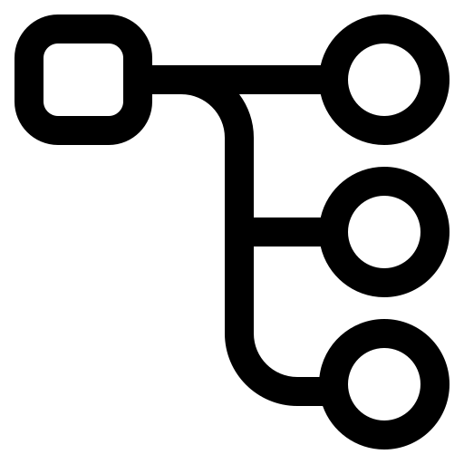

개발 목표 – 방 편집
방(Room) 개요
방 정보 편집기
- 방의 정보를 편집
에셋 탐색기
- 방을 꾸미기 위한 에셋을 검색하고 구매, 설치가 가능
방 버전 관리
- 방을 꾸민 내용을 버전을 나누어 관리
방 내부 접근 관리
- 권한에 따라 접근할 수 있는 장소, 에셋, 기능을 분리
메타데이터
방 이름
설명
소유자
태그..
3D Asset!
3D Asset!
3D Asset!
사용자 에셋의 설치, 변경 및 삭제
방
(플레이어 활동 공간)
방 버전 관리
특정 시점의 방의 버전으로 롤백 가능
버전 별 방의 상태를 저장 및 관리

Slide 7


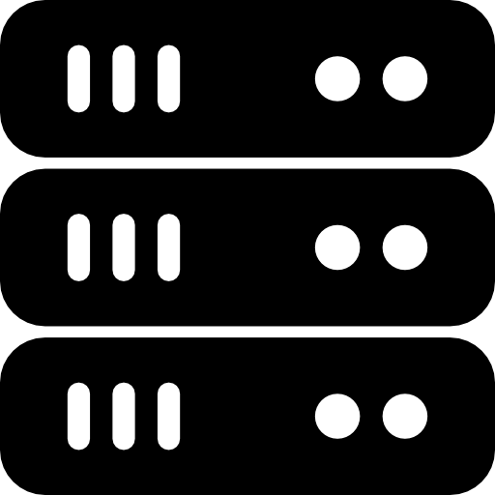
개발 목표 - 멀티플레이
동기화 전략
플레이어 상태 동기화
- 방 내의 플레이어 위치 또는 제스처 동기화
에셋 동기화
- 방 내의 플레이어 또는 시스템 에셋 동기화
상호작용 동기화
- 상호작용이 모든 유저에게 동일하게 동기화
클라이언트 출력 동기화
사용자 입력 처리
처리 결과 전송
처리 결과 출력
broadcast
사용자 입력
내 클라이언트
서버
외부 클라이언트
사용자 입력 동기화
사용자 입력 전송
사용자 입력 처리
broadcast
사용자 입력
서버
외부 클라이언트
(내 클라이언트 포함)

Slide 8


개발 목표 – 상호작용 로직
상호작용 로직 개요
방 내 오브젝트와 상호작용 로직
방 내 구간 이동할 시 로직
방 내 특정 키입력에 대한 로직
방 내 게임 또는 퀘스트 구현 가능
Python 스크립팅 에디터
- Python 스크립팅 에디터 제공
스크립팅 해석기
- 사용자가 작성한 상호작용 로직을 클라이언트에서 처리 가능
Python 스크립팅 기반의 상호작용 로직 작성
에디터를 통한
로직 작성
스크립팅 해석
클라이언트 처리
Python 기반의 스크립팅
클라이언트
상호작용 구현

Slide 9
개발 계획 - 로드맵
3월
4월
5월
방 생성 모듈 작성
방 데이터 구조
방 편집기
유저 데이터
유저 데이터 생성
멀티플레이
방 동시 편집 확인
열린 방 확인
에셋 업로드•다운로드
무료 제공 에셋 대량 업로드
역할 분리
어드민, 크리에이터, 컨슈머 역할 분리
상호작용 생성

